Slide 1
Localización y Generación de Tracks
DSM 2025
Pablo Barriuso Cervera

Slide 2

Introducción
¿Qué es la localización?
¿Qué utilizan los móviles para determinar la localización?
Configuración con Expo

Slide 3
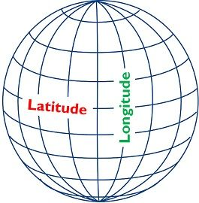
Fundamentos
La localización nos proporciona muchos datos:
1. Latitud
2. Longitud
3. Altitud
4. Rumbo
5. Velocidad
6. Tiempo

Slide 4
Maneras de obtener la localización
Método | Precisión | Consumo Batería | Entorno ideal
GPS | De 1 a 10 metros | Alto | Exteriores
Wi-Fi | De 15 a 100 metros | Medio | Urbano, interiores
Redes móviles | De 100 a 3000 metros | Bajo | Urbano, rural
Bluetooth | De 1 a 5 metros | Bajo | Interiores*

Slide 5


¿Cómo obtiene Expo los datos?
Aplicación Expo
Expo Location
API Nativa
Core Location
Location Manager
Sensores dispositivo

Slide 6
Localización en Expo
Utilizamos expo-location
En iOS necesitaremos permiso explícito para acceder a la localización en segundo plano
En Android podemos pedirla con requestForegroundPermissionsAsync()
Podemos obtener la localización de 2 maneras:
1. getCurrentPositionAsync()
2. watchPositionAsync()

Slide 7
Opciones de localización (precisión)
Nivel | Sensores | Precisión
1 | Redes o Wi-Fi | ± 3 Km
2 | Redes + Wi-Fi | ± 1 Km
3 | GPS o Redes + Wi-Fi | ±100 m
4 | GPS | ± 10 m
5 | GPS con prioridad | ± 1 m

Slide 8
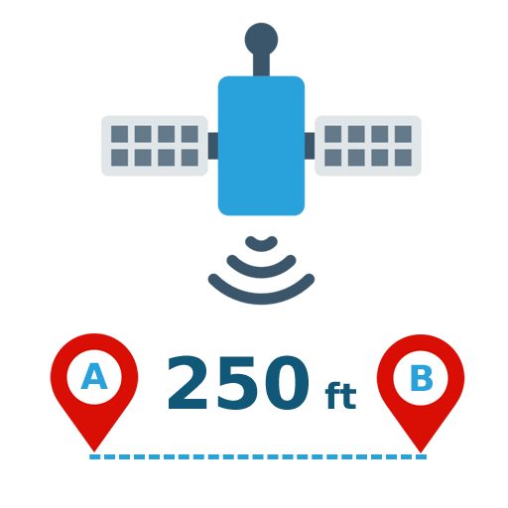
Opciones de localización (watch)
Intervalo distancia: distancia mínima necesaria
Intervalo de tiempo: tiempo mínimo necesario
Puede variar según el tipo de precisión

Slide 9

Generación de tracks
Configuramos un watcher de la posición
Cada actualización que recibamos la concatenamos con las anteriores
Podemos utilizar el timestamp como índice
Guardamos los puntos

Slide 10
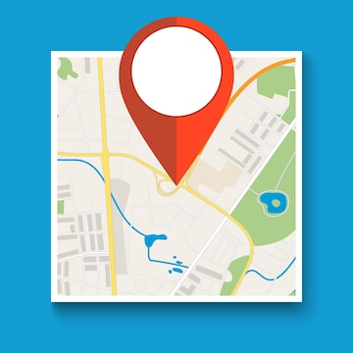
Otras funcionalidades
Podemos transformar unas coordenadas en:
1. País
2. Ciudad
3. Distrito
4. Dirección
5. Código postal
Para ello usamos LocationGeocodedAddress

Slide 11
Conclusión
Distintas maneras de obtener la localización
Expo-location
Permisos
Diversas aplicaciones

